Slide 1
Español A1/A2
Profesor Armando Aguilar de León

Slide 2
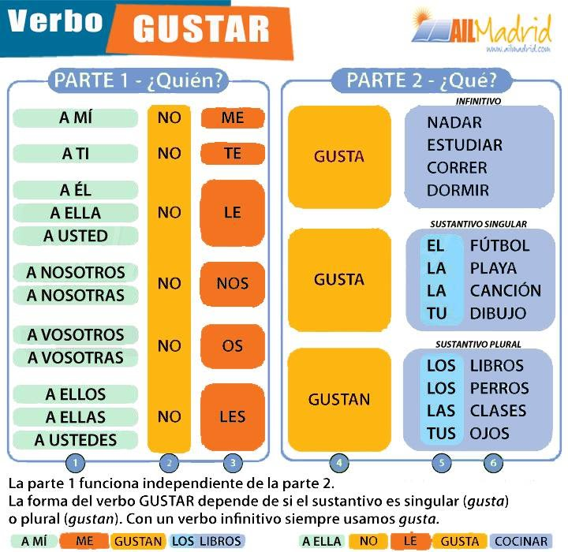
Gustar
¿(A vosotros) os gusta Madrid?
Costar
(A mí) me cuesta mucho levantarme temprano.
Encantar
(A nosotros) nos encanta Joan Miró.
Fascinar
A mi hermana le fascinan los cuadros de Remedios Varo.
Disgustar
A mi madre le disgusta el ruido.
Molestar
A mi esposo le molestan los atascos .
Preocupar
A las pequeñas empresas les preocupa la crisis económica.
Desesperar
A mí me desespera tener que esperar más de cinco minutos.
Interesar
Al Instituto Cervantes le interesa difundir la lengua y las
culturas hispánicas.

